Slide 1

Програма єРобота
«Надання мікрогрантів для створення або розвитку бізнесу»
Покровський міський центр зайнятості
Донецької області

Slide 2
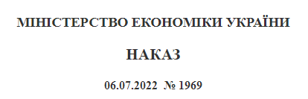
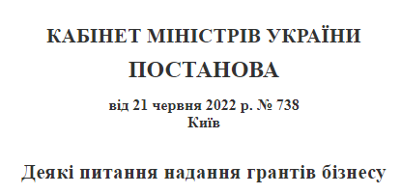
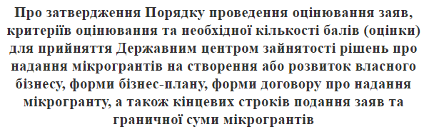
Нормативно-правові акти, що регулюють питання надання мікрогрантів
Порядок надання мікрогрантів на створення або розвиток власного бізнесу
Порядок проведення оцінювання заяв, критерії оцінювання та необхідну кількість балів (оцінку) для прийняття Державним центром зайнятості рішень про надання мікрогрантів на створення або розвиток власного бізнесу;
Порядок надання грантів на створення або розвиток власного бізнесу учасникам бойових дій, особам з інвалідністю внаслідок війни та членам їх сімей.
форма бізнес-плану
форма договору про надання мікрогранту
кінцеві строки подання заяв та граничну суму мікрогрантів

Slide 3
Кроки для започаткування або розвитку власного бізнесу
Скласти бізнес-план
Подати документи через портал «Дія»
Захистити бізнес-план
Отримати рішення та відкрити рахунок в банку
Отримати кошти та розпочати свою діяльність
УВАГА! Обов’язковими умовами для отримання коштів мікрогранту є:
- створення нових робочих місць (протягом 6 місяців з дати отримання коштів) та працевлаштування на них осіб на строк не менше як на 24 місяці;
- використання коштів гранту протягом 6 місяців з дати отримання;
- повернення коштів гранту у вигляді сплачених податків та зборів;
- надання доступу працівникам служби зайнятості для моніторингу та контролю за додержанням умов договору.

Slide 4
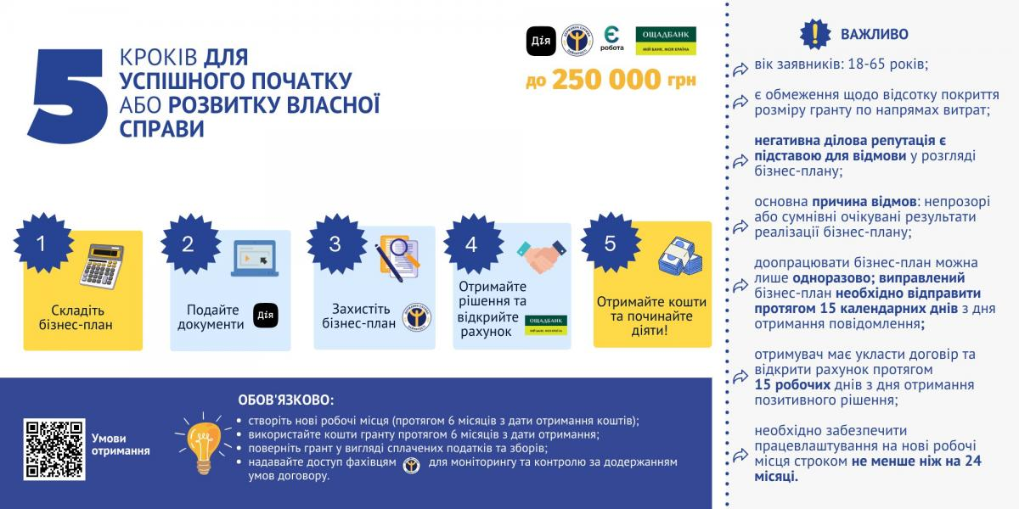

Slide 5
ПОСТАНОВА № 738
17. Рішення про надання мікрогранту приймається Державним центром зайнятості протягом 15 робочих днів
з дня кінцевого строку подання заяв на основі інформації уповноваженого банку, яка включає результати перевірки ділової репутації отримувача та відомостей, зазначених у заяві, а також оцінку співбесіди з отримувачем, проведеної регіональними центрами зайнятості. Порядок обміну та передачі документів між уповноваженим банком та Державним центром зайнятості визначається договором про взаємодію.
Комісія опрацьовуються заяви, які пройшли скоринг банку та мають бал вище 98
До розгляду Державним центром зайнятості допускаються бізнес- плани, які за результатами оцінювання набрали підсумковий бал –
130 балів та більше.

Slide 6
Критерії перевірки ділової репутації:
корупційні дії;
наявність судових справ, зокрема кримінальних проваджень, у яких отримувач є обвинуваченим, підозрюваним або засудженим;
відкриті виконавчі провадження, у яких отримувач є боржником;
наявність справи про банкрутство;
наявність податкового боргу;
арешт майна;
шахрайство;
санкційні списки.

Slide 7
Оцінювання бізнес проєкту
№ з/п | Критерій оцінки | Значення | Бал оцінювання | Оцінка експерта
1 | Мотивація та реалізація запропонованого проєкту | відсутня | 0 | 10
 |  | низький рівень | 3
 |  | задовільний рівень | 5
 |  | достатній рівень | 7
 |  | високий рівень | 10
2 | Чітке розуміння бізнес-плану | відсутнє | 0 | 10
 |  | низький рівень | 3
 |  | задовільний рівень | 5
 |  | достатній рівень | 7
 |  | високий рівень | 10
3 | Чітке розуміння маркетингового плану (розвиток продажів, етапи розвитку ) | відсутнє | 0 | 10
 |  | низький рівень | 3
 |  | задовільний рівень | 5
 |  | достатній рівень | 7
 |  | високий рівень | 10
4 | Чітке розуміння операційного плану (витрати на персонал, податки, закупівля обладнання, тощо) | відсутнє | 0 | 10
 |  | низький рівень | 3
 |  | задовільний рівень | 5
 |  | достатній рівень | 7
 |  | високий рівень | 10
5 | Попередній досвід роботи, що може бути релевантним у реалізації бізнес-плану | відсутній | 0 | 10
 |  | низький рівень | 3
 |  | задовільний рівень | 5
 |  | достатній рівень | 7
 |  | високий рівень | 10
 |  |  | Підсумкова оцінка проєкту | 50

Slide 8
Цільове використання коштів
Мікрогранти надаються для покриття таких напрямів витрат:
придбання меблів, обладнання, транспортних засобів (які будуть використовуватися в комерційних та виробничих цілях), необхідних для провадження господарської діяльності, які не підлягають відчуженню до виконання умов договору про надання мікрогранту на створення або розвиток власного бізнесу (крім випадків відчуження внаслідок звернення стягнення на нього уповноваженим банком відповідно до договору застави);
закупівля ліцензійного програмного забезпечення, свійських тварин та птиці, багаторічних насаджень, саджанців, посівного матеріалу, сировини, матеріалів, товарів та послуг, пов’язаних з реалізацією бізнес-плану (не більше 50 % розміру мікрогранту);
послуги маркетингу та реклами (не більше 10 % розміру мікрогранту);
орендна плата за нежитлове приміщення (не більше 25 % розміру мікрогранту);
орендна плата за обладнання (не більше 10 % розміру мікрогранту);
лізинг обладнання, крім автомобілів, мотоциклів та інших транспортних засобів особистого користування (не більше 50 % загального розміру мікрогранту);
використання у підприємницькій діяльності прав інших суб’єктів господарювання (комерційна концесія).

Slide 9
Причини відмови отримувачу в наданні мікрогранту
невідповідність отримувача вимогам п. 3 (суб’єкт господарювання - це суб’єкт мікропідприємництва чи малого підприємництва) та/або п.8 (хто подає заяву) Порядку;
набрання 98 та менше балів за результатами перевірки ділової репутації та відомостей, зазначених у заяві, проведеної уповноваженим банком;
набрання підсумкового бала менше 130;
непрозорість або сумнівні очікувані результати реалізації (виконання) бізнес-плану;
негативна ділова репутація;
подання заяви на отримання мікрогранту отримувачем, який вже отримав мікрогрант відповідно до цього Порядку;
отримання з відкритих джерел та реєстрів додаткових фактів/інформації щодо негативної ділової репутації отримувача, зокрема фактів приховування інформації;
відмова від співбесіди, зокрема непогодження отримувачем запланованої дати та часу співбесіди протягом двох днів після повідомлення регіональним центром зайнятості про таку дату та час;
відсутність та/або невідповідність у бізнес-плані напрямів витрат, передбачених п. 5 Порядку, видатків на виплату заробітної плати найманим працівникам та сплату податків, зборів (обов’язкових платежів), єдиного внеску на загальнообов’язкове державне соціальне страхування, у сумі отриманого мікрогранту;
невідповідність поданих документів нормам законодавства.
керівник та/або засновник, та/або кінцевий бенефіціарний власник є особою, яка є керівником та/або засновником, та/або кінцевим бенефіціарним власником більше ніж у п’яти (включно) платників податків.

Slide 10
Як визначити суб’єкт господарювання
Суб’єктами мікропідприємництва є
Фізичні особи-підприємці та юридичні особи.
Середня кількість працівників за звітний період (календарний рік) не перевищує 10 осіб.
Річний дохід від будь-якої діяльності не перевищує суму, еквівалентну 2 мільйонам євро, визначену за середньорічним курсом Національного банку України.
Суб’єктами малого підприємництва є
Фізичні особи-підприємці та юридичні особи.
Середня кількість працівників за звітний період не перевищує 50 осіб.
Річний дохід від будь-якої діяльності не перевищує суму, еквівалентну 10 мільйонам євро, визначену за середньорічним курсом Національного банку України.
Суб’єктами великого підприємництва є
Юридичні особи.
Середня кількість працівників за звітний період (календарний рік) перевищує 250 осіб .
Річний дохід від будь-якої діяльності перевищує суму, еквівалентну 50 мільйонам євро, визначену за середньорічним курсом Національного банку України.
Суб’єктами середнього підприємництва є
Усі інші випадки, які не збігаються ні з яким іншим видом суб’єкта

Slide 11
Типові помилки у бізнес-планах заявників
В описовій частині розповідь від 3-ої особи
Надання в якості бізнес-плану прикладу із ДІЇ
Не відображено власні кошти
Не відповідність заяві (слайд 11)
Заробітна плата менше мінімальної, відсутнє зростання з/пл, з/пл позначена лише в певних кварталах, а не протягом всього періоду (слайд 12)
Не відображено витрачання гранту або період витрачання гранту більше 6 місяців
Невірний обрахунок податків (наприклад, ФОП визначає собі з/пл, а ЄСВ обраховує з мін. з/пл)
Не повертається мікрогрант сплаченими податками
Не достатньо опрацьована описова частина (слайд 13)
ВАЖЛИВО! Заповнення заяви має бути після складання бізнес-плану

Slide 12
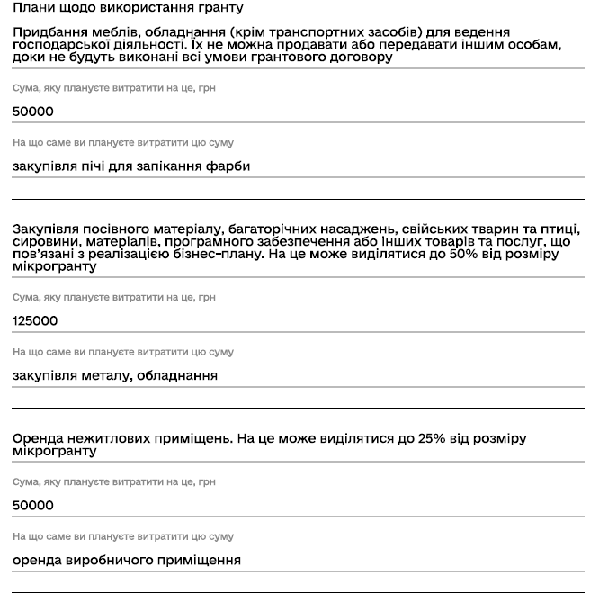
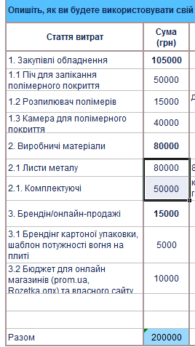


В описовій частині розповідь від 3-ої особи
Запит на 250 тис. грн
Не відображено власні кошти
Не відповідність заяві (
Не відображено витрачання гранту або період витрачання гранту більше 6 місяців
Сума на придбання обладнання замість рядка 41 позначається в рядку 33
Не повертається грант сплаченими податками

Slide 13
2 працівники

Slide 14
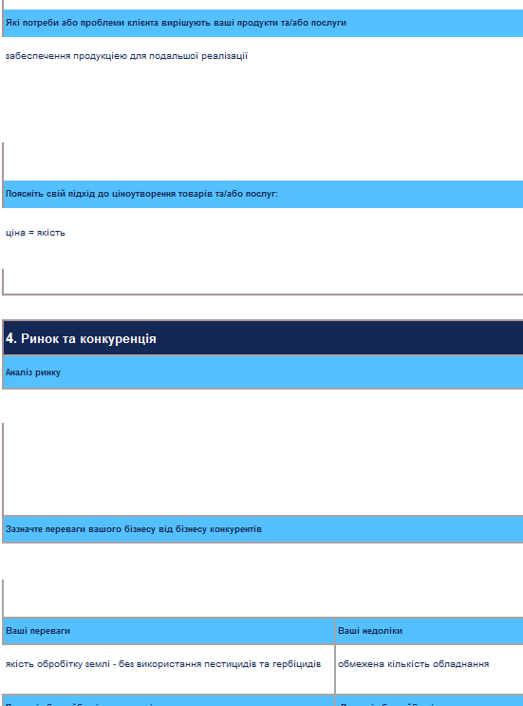
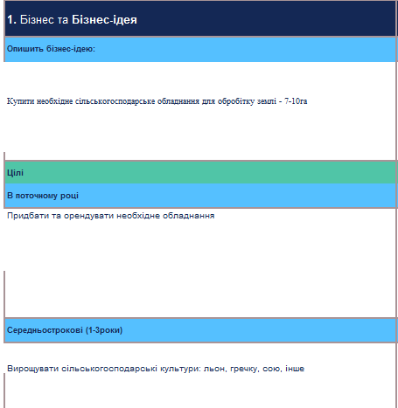

Slide 15

ДЯКУЄМО ЗА УВАГУ!
Покровський міський центр зайнятості
Донецької області

